Slide 1
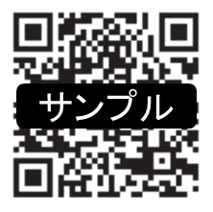
お支払いはワケタラで
お支払いはワケタラで
お支払いはワケタラで
お支払いはワケタラで
お支払いはワケタラで
有
無
特
１
２
お支払いはワケタラで
お支払いはワケタラで
お支払いはワケタラで
お支払いはワケタラで
お支払いはワケタラで
有
無
特
１
２

Slide 2
試算シミュレーション
試算シミュレーション
試算シミュレーション
テント TX1234
ギター AX0001
試
試
試
試
試
試算シミュレーション
試算シミュレーション
試算シミュレーション
テント TX1234
ギター AX0001
試
試
試
試
試

Slide 3
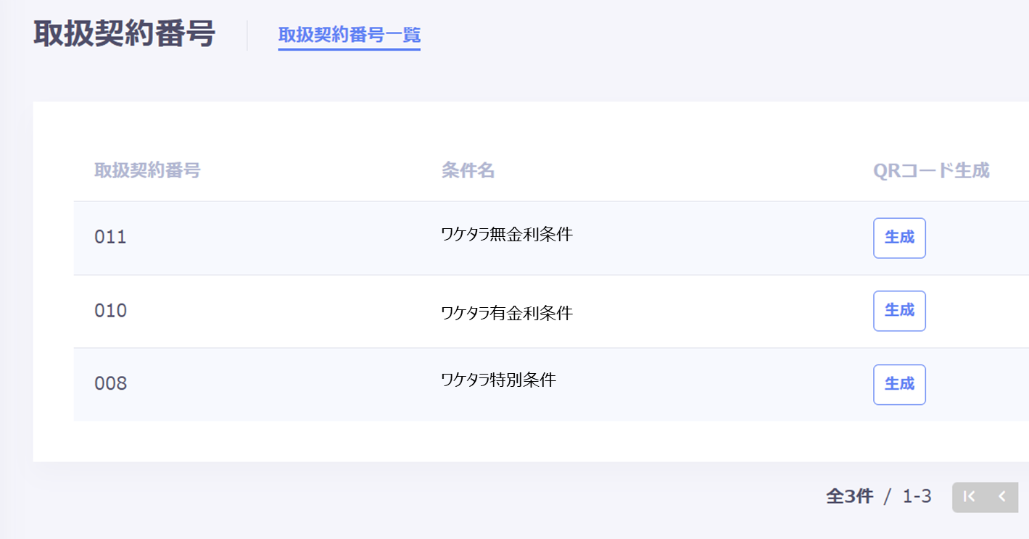
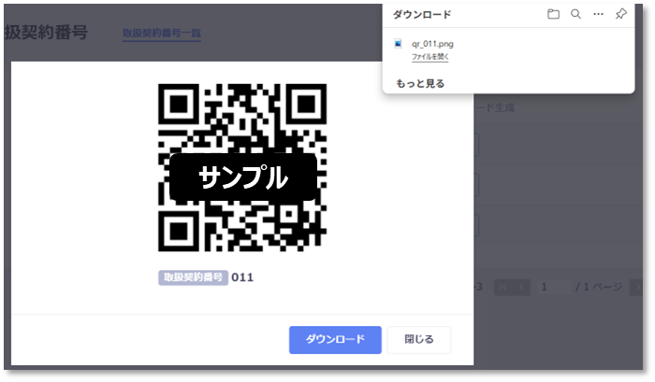

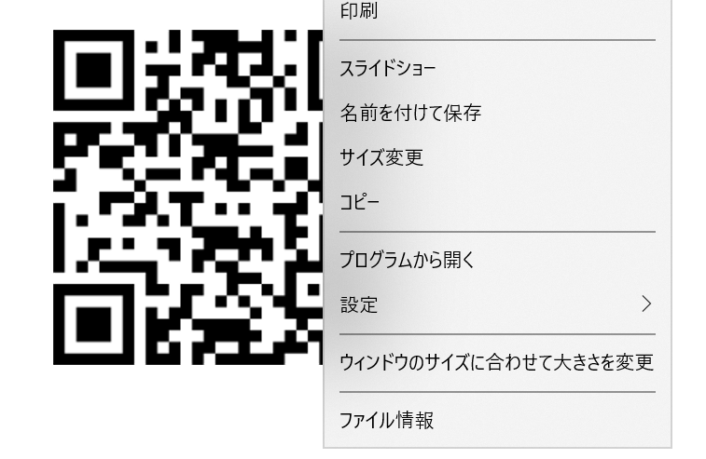
準備方法①
決済用ＱＲコードはご提供する管理者サイト内より取扱契約番号ごとに生成が可能です。
このＱＲコードは店頭での決済時、お客さまに読み取っていただくために、設置する必要があります。
QRコード生成から店頭設置までの運用は以下手順にてご準備ください。
サンプル
《管理者サイト内“取扱契約番号”》
管理者サイトURL：https://management.oricodekessai.jp/login
取扱契約番号ごとに決済用QRコードの作成が可能です。
“生成”ボタンをクリックいただくとQRコードが表示されます。
※シミュレーション用のご準備の場合は管理者サイト内“試算商品”から作成いただけます。
生成されたＱＲコードを確認のうえ、“ダウンロード”ボタンをクリックください。
ダウンロードされたQRコード画像を開き、右クリックし“コピー”選択ください。
ここでコピーされたＱＲコードを前頁のQRコード貼付スペースに貼り付けます。
※お使いのＰＣやソフトウェアのバージョンによっては表示が異なる場合があります。

Slide 4
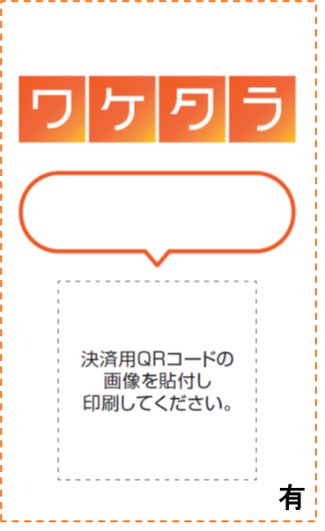
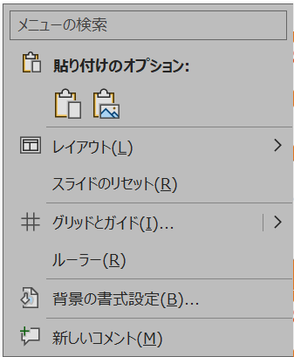
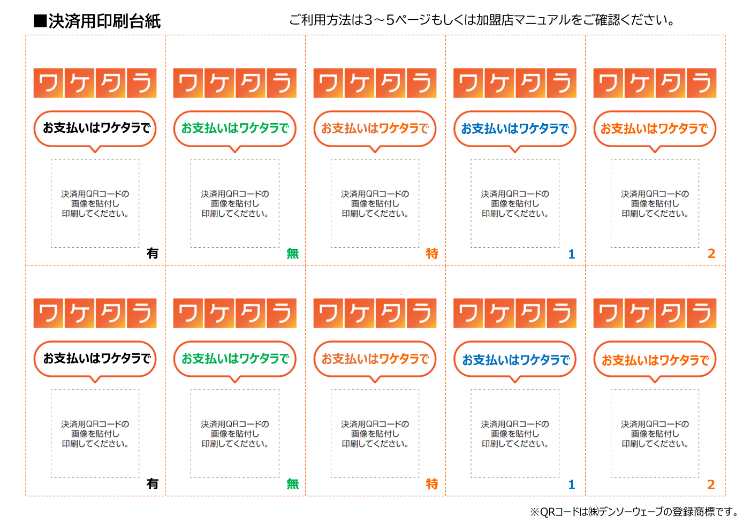
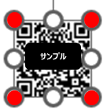
準備方法②
管理者サイトで生成した決済用QRコードを印刷ファイルに貼り付けのうえ印刷、規定サイズに切り取り、専用のアクリルスタンドに差し込むことで店頭に設置可能です。
文言変更可能箇所
お支払いはワケタラで
管理者サイトでコピーしたQRコードを本ファイルのP1に貼り付けます。（右クリック⇒貼り付けのオプションを選択し貼付け）
サイズを枠内に収まるよう調整ください。
Shiftを押しながら四つ角のいずれかで調整すると縦横比を変えずにサイズ変更が可能です。
一部文言は編集が可能です。複数条件をご利用の場合は右下の文言でどの条件のQRコードか判別ができます。
印刷後、規定サイズに切り取り、アクリルスタンドへ差し込み準備完了です。

Slide 5
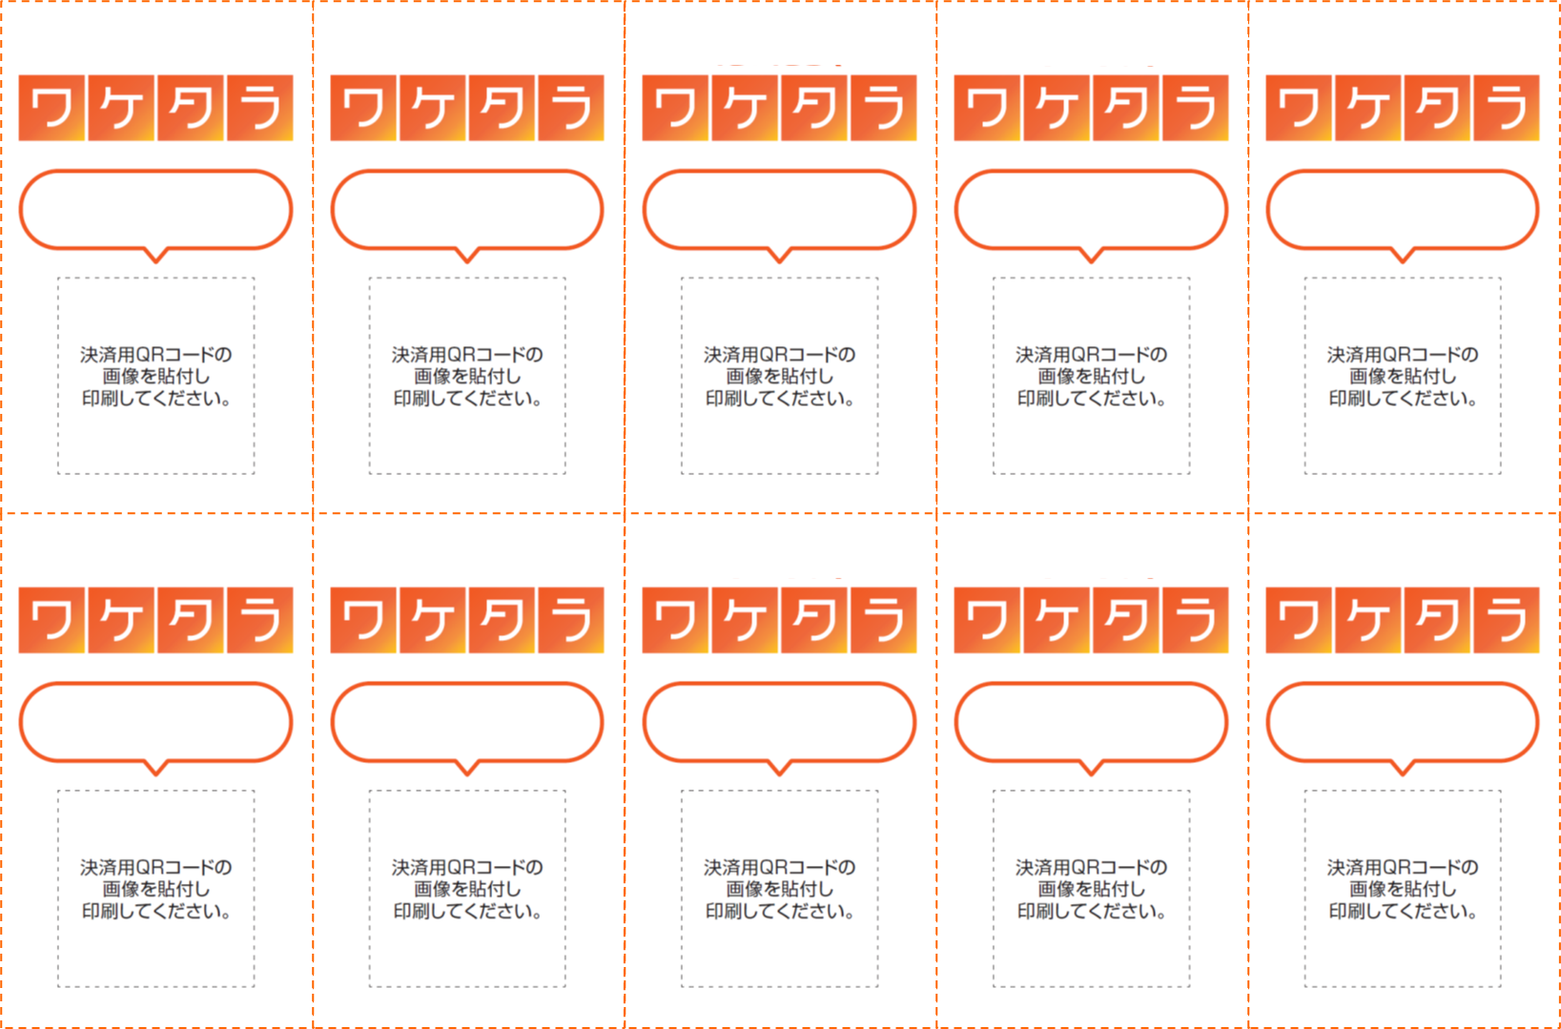
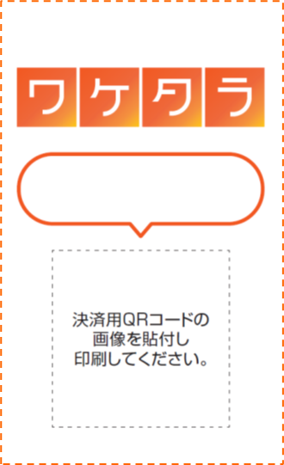
サイズ変更用 ＜決済用＞
サイズを変更して利用される場合は、こちらをご活用ください。
※Shiftを押しながら四つ角のいずれかで拡大・縮小してください。（縦横比変更不可）

Slide 6
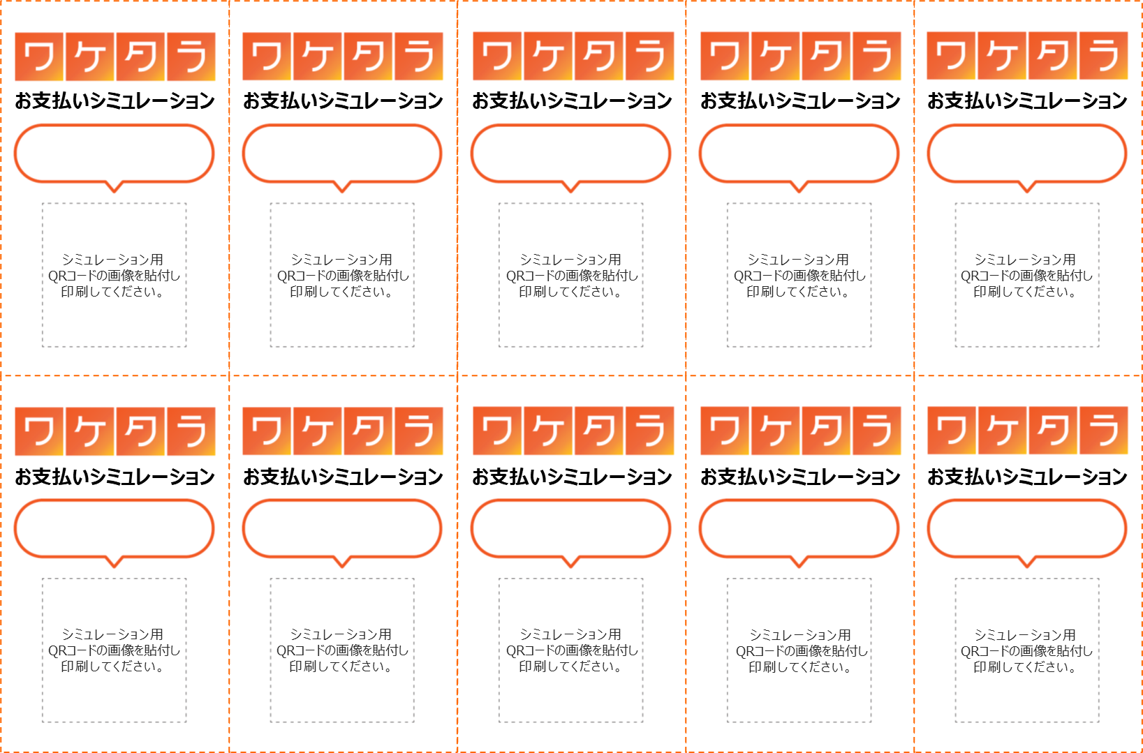
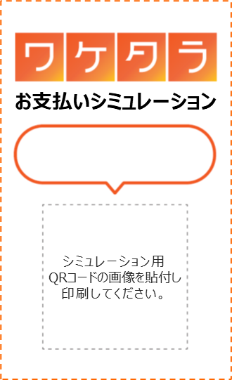
サイズ変更用 ＜シミュレーション用＞
サイズを変更して利用される場合は、こちらをご活用ください。
※Shiftを押しながら四つ角のいずれかで拡大・縮小してください。（縦横比変更不可）

